Slide 1
保護眼睛
的方法

Slide 2
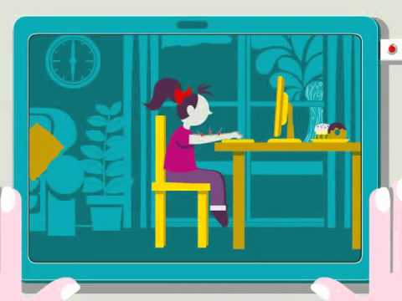
雙眼休息很重要,晚上熬夜眼睛勞
晚上不熬夜 要讓雙眼好好休息

Slide 3
確保度數視 力保,包您永遠沒煩惱
要定時看眼科眼
睛才有保障

Slide 4
常往山林多跑跑,青山綠樹永圍繞
多看綠色植物 好好保護眼睛

Slide 5
靈魂之窗若要好，視力保健不可少
用心保護眼睛 視力就沒煩惱

